Slide 1
Центральный научно-исследовательский
институт организации и информатизации
здравоохранения
форма № 53
ОТЧЕТ О МЕДИЦИНСКОМ НАБЛЮДЕНИИ
ЗА ЛИЦАМИ, ЗАНИМАЮЩИМИСЯ ФИЗИЧЕСКОЙ КУЛЬТУРОЙ И СПОРТОМ
Е.Д. Савченко, в.н.с. отделения научных основ организации первичной медико-санитарной помощи
А.Ш. Сененко, в.н.с. отделения научных основ организации первичной медико-санитарной помощи
ФГБУ «ЦНИИОИЗ» Минздрава России
А.В. Капустина, с.н.с. научно-организационный отдел
ФГБУ «НМИЦ ТПМ» Минздрава России
www.mednet.ru

Slide 2
Нормативная документация
Деятельность врачебно-физкультурного диспансера, центра лечебной физкультуры и спортивной медицины регламентирована
приказом Министерства здравоохранения российской Федерации от 23.10.2020 г. № 1144н
«Об утверждении порядка организации оказания медицинской помощи лицам, занимающимся физической культурой и спортом (в том числе при подготовке и проведении физкультурных мероприятий и спортивных мероприятий), включая порядок медицинского осмотра лиц, желающих пройти спортивную подготовку, заниматься физической культурой и спортом в организациях и (или) выполнить нормативы испытаний (тестов) всероссийского физкультурно-спортивного комплекса «Готов к труду и обороне" (ГТО)" и форм медицинских заключений о допуске к участию в физкультурных и спортивных мероприятиях»
Отчет за 2021 год предоставляется по форме отраслевой статистической отчетности
№ 53 «Отчет о медицинском наблюдении за лицами, занимающимися физической культурой и спортом» (утверждена приказом Минздравмедпрома России от 26.08.1994 г. №182)

Slide 3
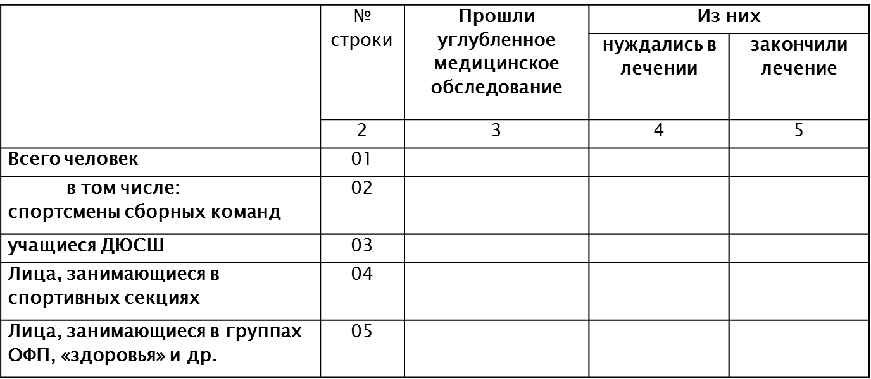
I. Диспансерное наблюдение за лицами, занимающимися физической культурой и спортом
таблица 3/2100
Контроль: стр. 01 = стр. 02+03+04+05 по всем гр.

Slide 4
2. Медицинская помощь при спортивно-массовых мероприятиях
таблица 3/2200
 | № стр. | Всего обслужено мероприятий | Число участников | Число обращений за мед. помощью | Число лиц, получивших спортивные травмы
 |  |  |  |  | всего | из них тяжелые, потребовавшие госпитализации
1 | 2 | 3 | 4 | 5 | 6 | 7
Соревнования | 01
Учебно-тренировочные занятия | 02
Учебно-тренировочные сборы | 03
Контроль: гр.6 ≤ гр.4 по стр. 01, 02, 03
гр.7 ≤ гр.6 по стр. 01, 02, 03

Slide 5
Перед предоставлением сформированного годового отчета в ЦНИИОИЗ необходимо:
1. сопоставить данные текущего отчета с данными за предыдущий год;
2. уточнить причины резких изменений (роста, снижения) отдельных показателей.
Все значительные расхождения
сведений отчетного периода с данными предыдущего года
необходимо пояснить
(приложить отдельный сопроводительный лист с пояснениями)

Slide 6
Пояснительная записка
к годовой форме отраслевой статистической отчетности №53 «Отчет о медицинском наблюдении за лицами, занимающимися физической культурой и спортом»
Пояснительная записка составлена согласно приложениям к Порядку организации оказания медицинской помощи лицам, занимающимся физической культурой и спортом (в том числе при подготовке и проведении физкультурных мероприятий и спортивных мероприятий), включая порядок медицинского осмотра лиц, желающих пройти спортивную подготовку, заниматься физической культурой и спортом в организациях и (или) выполнить нормативы испытаний (тестов) Всероссийского физкультурно-спортивного комплекса «Готов к труду и обороне» (ГТО)» и форм медицинских заключений о допуске к участию в физкультурных и спортивных мероприятиях», утвержденному приказом Минздрава РФ от 23.10.2020 г. № 1144н.
В пояснительной записке предоставляются сводные сведения по субъекту за отчетный период (2021 г).
Форма пояснительной записки: «Методика формирования сведений о медицинском наблюдении за лицами, занимающимися физической культурой и спортом»
https://mednet.ru/novosti/metodika-formirovaniya-svedenij-o-mediczinskom-nablyudenii-za-liczami-zanimayushhimisya-fizicheskoj-kulturoj-i-sportom

Slide 7
Таблица 1 Структура службы наблюдения за лицами,
занимающимися физической культурой и спортом на территории региона
Вид организации (структурного подразделения) | Количество в субъекте РФ | Указать: самостоятельный, входит в состав организации (указать название и место расположения), является юридическим лицом* | Численность обслуживаемого населения
 |  |  | взрослые | дети
Врачебно-физкультурный диспансер
Врачебно-физкультурное отделение
Врачебно-физкультурный кабинет
Медицинский пункт учреждения и/или организации физкультурно-спортивного профиля
Центр лечебной физкультуры
Отделение (кабинет) лечебной физкультуры
Центр спортивной медицины
*ВФД самостоятельный – не объединен ни с какой другой организацией;
ВФД входит в состав другой организации как структурное подразделение – указать в какую организацию входит,
ВФД является юридическим лицом (в состав ВФД входят другие подразделения, например, центр медицинской профилактики)

Slide 8
Таблица 2 Штаты и кадры
Занимаемая должность | Штатных ставок |  |  | Занято ставок |  |  | Число физ. лиц
 | ВФД/ЦСМ | Отделение (кабинет) | Медицинский пункт учреждения и/или организации физкультурно-спортивного профиля | ВФД/ЦСМ | Отделение (кабинет) | Медицинский пункт учреждения и/или организации физкультурно-спортивного профиля | ВФД/ЦСМ | Отделение (кабинет) | Медицинский пункт учреждения и/или организации физкультурно-спортивного профиля
Главный врач (директор, зав. отделением)
Врач по спортивной медицине
Врач хирург
Врач терапевт
Врач педиатр
Врач кардиолог
Врач невролог
Врач офтальмолог
Врач ортопед-травматолог
Врач отоларинголог
Врач по ЛФК
Врач стоматолог
Врач клинической лаборатории
Врач функциональной диагностики
Врач физиотерапевт
Фельдшер
Средний медперсонал (медицинская сестра)
Другие специалисты (указать какие)

Slide 9
Таблица 3 Диспансерное наблюдение за лицами, занимающимися физической культурой и спортом
 | Прошли углубленное медицинское обследование |  | из них
 |  |  | нуждались в лечении |  | закончили лечение
 | Взрослые (18 лет и старше) | Дети (0-17 лет) | Взрослые (18 лет и старше) | Дети (0-17 лет) | Взрослые (18 лет и старше) | Дети (0-17 лет)
Всего человек
в том числе: спортсмены сборных команд
учащиеся ДЮСШ
лица, занимающиеся в спортивных секциях
лица, занимающиеся в группах ОФП, «здоровья» и др.

Slide 10
Таблица 4
Деятельность врачебно-физкультурного диспансера, центра лечебной физкультуры и спортивной медицины
1 | Координация деятельности по профилю работы с медицинскими, спортивными, образовательными, общественными и иными организациями в целях оптимизации осуществляемой деятельности (межведомственное взаимодействие)
1.1 | наличие координационного совета (межведомственного совета, рабочей группы) (указать название, когда и кем утвержден, состав)
1.2 | число рабочих встреч (заседаний)
1.3 | тематика обсуждаемых вопросов, утвержденные решения
1.4 | программы и проекты, реализуемые с участием ВФД (число, название)
1.5 | перечень взаимодействующих организаций (в рамках указанных программ и проектов)
2 | Оздоровление детей и молодежи на этапах физического воспитания
2.1 | мероприятия, разработанные и реализуемые в данном направлении (перечислить)

Slide 11
3 | Повышение эффективности использования средств физической культуры, в т.ч. лечебной физкультуры, для сохранения и восстановления здоровья населения
3.1 | показатели (индикаторы) для оценки эффективности средств физической культуры (при наличии – перечислить)
3.2 | наличие мониторинга эффективности реализуемых мер (какие показатели оцениваются, исполнители, кратность предоставления)
3.3 | средства физической культуры, используемые для сохранения и восстановления здоровья населения (указать какие мероприятия проводятся – название, количество, какие организации вовлечены в работу)
4 | Проведение консультативного приема населения различных возрастных групп с выдачей рекомендаций по оздоровительным двигательным режимам, закаливанию, применению средств и методов физической культуры и спорта в целях укрепления здоровья
4.1 | число консультаций, всего
4.2 | из них, консультировано детей (0-17 лет)

Slide 12
5 | Осуществление методического руководства в вопросах медицинского обеспечения занятий по дисциплине «Физическая культура» в организациях, осуществляющих образовательную деятельность, с обращением внимания на организацию занятий с лицами, отнесенными по состоянию здоровья к специальной медицинской группе
5.1 | число разработанных методических материалов (документов), всего
5.2 | из п. 5.1 – число методических материалов (документов), разработанных для организации занятий с лицами, отнесенными по состоянию здоровья к специальной медицинской группе
5.3 | тематика разработанных методических материалов (документов)
5.4 | перечень организаций, для которых разрабатывались материалы
6 | Организационно-методическое обеспечение деятельности врачебно-физкультурных диспансеров (отделений, кабинетов), медицинских пунктов учреждений и организаций физкультурно-спортивного профиля, отделений (кабинетов) лечебной физкультуры медицинских организаций
6.1 | число разработанных распорядительных и методических материалов, всего
6.2 | из п. 6.1 для ВФД (отделений, кабинетов)
6.3 | для медицинских пунктов учреждений и организаций физкультурно-спортивного профиля
6.4 | для отделений (кабинетов) лечебной физкультуры медицинских организаций

Slide 13
7 | Проведение мероприятий по формированию здорового образа жизни, оздоровлению населения
7.1 | организация и участие в проведении массовых мероприятий, акций, круглых столов, научно-практических конференций и т.п по вопросам формирования здорового образа жизни и оздоровлению населения (указать число, тематику, количество участников)

Slide 14
8 | Организация и проведение семинаров, совещаний по вопросам медицинского контроля за лицами, занимающимися физической культурой и спортом, сохранения и укрепления их здоровья средствами физической культуры, в том числе лечебной физкультуры, для работников медицинских, образовательных учреждений различного уровня, организаций и учреждений физкультурно-спортивного профиля
8.1 | число семинаров, совещаний по вопросам медицинского контроля за лицами, занимающимися физической культурой и спортом, сохранения и укрепления их здоровья средствами физической культуры, всего
8.2 | из п. 8.1 для работников медицинских учреждений
8.3 | для работников образовательных учреждений различного уровня
8.4 | для организаций и учреждений физкультурно-спортивного профиля

Slide 15
9 | Внесение предложений по оптимизации и повышению эффективности медицинского обеспечения лиц, занимающихся физической культурой и спортом, внедрение в практическую деятельность новых лечебно-диагностических технологий
9.1 | перечень предложений, уровень внесения (федеральный, региональный, муниципальный)
9.2 10 | перечень лечебно-диагностических технологий, внедренных в практическую деятельность (название, область внедрения) Другие мероприятия в области общественного здоровья, разработанные и организованные при участии специалистов врачебно-физкультурного диспансера, центра лечебной физкультуры и спортивной медицины (перечислить)
Предложения и комментарии
Исполнитель (лицо, ответственное за предоставление отчета)
Контактный телефон, электронный адрес

Slide 16
https://mednet.ru/novosti/metodika-formirovaniya-svedenij-o-mediczinskom-nablyudenii-za-liczami-zanimayushhimisya-fizicheskoj-kulturoj-i-sportom

Slide 17
СПАСИБО ЗА ВНИМАНИЕ!
E-mail: savchenko@mednet.ru
Тел. 8 (495) 618–31–83 доб. 526
Савченко Екатерина Дмитриевна

